Slide 2

Warum tun wir das alles?
Zusammen
für Frauen…
… auf allen Ebenen
… mit unterschiedlichen Aufgaben
… gemeinsam!!!

Slide 3
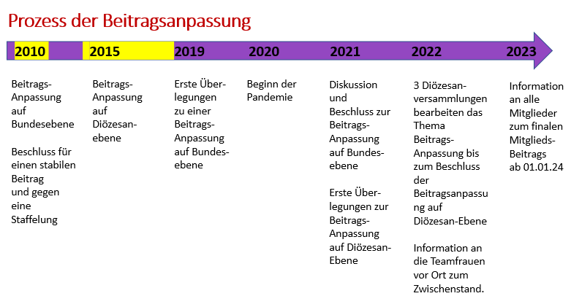
Neue Seite in Präsentation! / 15.3.23

Slide 4
V
Der neue Beitrag im Bistum Münster Wichtige Korrektur DV 15.03.23 ab 1.1.24
EUR 8,50/DV
EUR 9,00/Orte
Beschluss auf der Diözesanversammlung vom 15.03.23
EUR 40,00 EUR 3,33/Monat

Slide 5
Warum wird der Beitrag erhöht?
Mindereinnahmen durch Mitgliederschwund
Kürzungen der Bistumszuweisungen
Kostensteigerungen bei Sachkosten (Papier, Energie, Honorare, Tagungshäuser, Material, Porto etc.)
Tariferhöhungen
Notwendige Ausgaben für Öffentlichkeitsarbeit und Digitalisierung

Slide 6
Warum wird jetzt erhöht?
Erhöhung des Beitragsanteils des Bundesverbandes
Intensive Diskussionen und Auseinandersetzung Ihrer Delegierten mit dem Thema auf drei Diözesanversammlungen
Entscheidung zwischen zwei Alternativen:
Erhöhung des Diözesananteils mit dem Bundesanteil 2024
Erhöhung Bundesanteil 2024, Erhöhung Diözesananteil 2026/2027
Ihre Delegierten entscheiden sich für Alternative a.

Slide 7
Wie geht es weiter?
Beitrag soll möglichst lange stabil gehalten werden.
Weitere Bemühungen um Kosteneinsparungen (Personal in den letzten Jahren bereits reduziert)
kfd – mein starker Verband!
Öffentlich weiter sichtbar sein! (Öffentlichkeitsarbeit!)
Bildung für Frauen und (Groß-)veranstaltungen
Lobbyarbeit für Frauen!!!
Netzwerke und Kooperation mit anderen Organisationen um Frauen zu stärken
Gemeinschaft

Slide 8
Wofür wird das Geld ausgegeben?
Diözesanverband Münster Bundesverband
Angaben in %

Slide 9
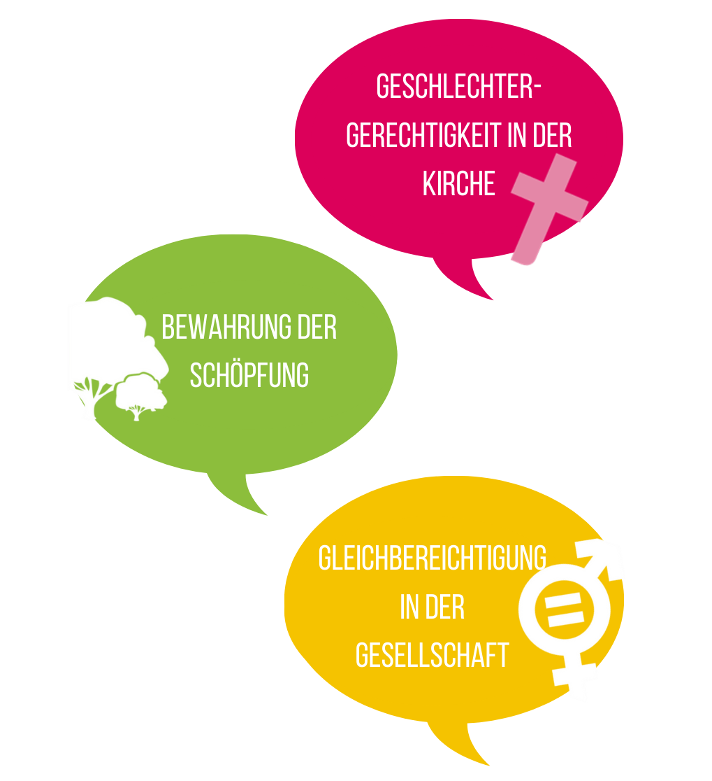
Wofür setzt der Verband sich ein?

Slide 10
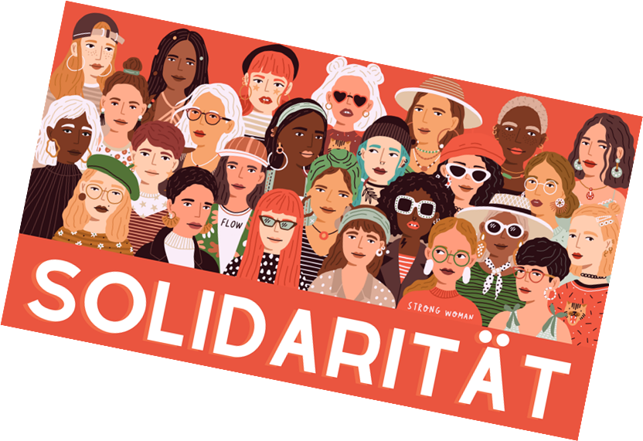
Wofür eine große Frauengemeinschaft?
Weil es viele Frauen-Themen gibt, für die es eine starke Stimme braucht, z.B.
Altersarmut besonders bei Frauen
Equal Pay
Verteilung der Sorgearbeit
Geschlechtergerechtigkeit in der Kirche
Gewalt an Frauen
Folgen des Klimawandels für Frauen
Vielfältige Frauenleben
Orte für Frauen in der Kirche
Gemeinschaft – auch als Kraft gegen Einsamkeit
die Perspektive von Christinnen in der Gesellschaft

Slide 11
Wer ist auf welcher Ebene aktiv?
Bundesverband
Lobbyarbeit auf Bundesebene und öffentliche Positionierung
Vernetzung in mehr als 40 nationalen und internationalen Vertretungen (Zentralkomitee der Katholiken*innen, Weltgebetstag, Diakonat der Frau, Verbraucherzentrale)
Kontakt zu Politik, Bischofskonferenz etc.
Übergeordnete Themen, Positionspapiere
Dachverband für Diözesanverbände

Slide 12
Wer ist auf welcher Ebene aktiv?
Diözesanverband
Arbeit im Bistum Münster Direkter Kontakt zu Bischof, Bistum, Kommunal- und Landespolitik etc.
Vertretung in Gremien und Vernetzung
Bildungsangebote im Bistum Münster
Veranstaltungen und Gemeinschaftsaktionen
Beratung für örtliche Gruppen und Regionen
Service für Regionen, örtliche Gruppen und Einzelmitglieder

Slide 13
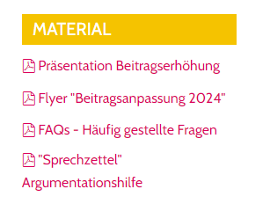
Material auf der Website:
Unter www.kfd-muenster.de finden Sie folgende Materialien:

Slide 14
Ihre Fragen an mich heute:
Und natürlich immer an Ihre kfd-Geschäftsstelle unter: Tel. 0251-495 471
kfd@bistum-muenster.de

Slide 15

Vielen Dank für Ihr Engagement!

